Slide 1
அட்டை தேய்ப்பி இயந்திரம்
ச.கிருத்திகா

Slide 2
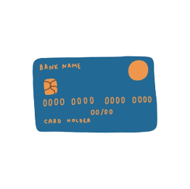
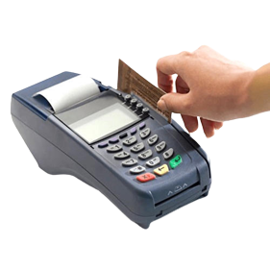
அட்டை தேய்ப்பி இயந்திரம்
நீங்கள் ஒரு கடைக்குச் செல்லும்போதோ அல்லது கடையில் வேறு பொருட்கள் வாங்கும்போதோ உங்களிடம் பணம் இல்லாதபோது நீங்கள் அட்டை தேய்ப்பி இயந்திரம் பயன்படுத்தலாம்.

Slide 3
அட்டை தேய்ப்பி இயந்திரம் என்பது ஒரு அட்டையில் உள்ள காந்தப் பட்டையைப் படித்து அதிலிருந்து தகவல்களை எடுக்கும் சாதனம்.
அட்டை தேய்ப்பி இயந்திரம் அட்டையை தேய்க்கும் போது பணம் செலுத்துவதை
அங்கீகரிக்கிறது.
இணையம் மூலம் வாடிக்கையாளரின் விவரம் வங்கி கணினியை சென்றடைகிறது
வங்கி கணினி கார்டு மற்றும் கடவுச்சொல்லை சரிபார்த்து பண
பரிவர்த்தனைக்கான அனுமதியை வழங்குகிறது .பிறகு, பணம் செலுத்துதல்
வெற்றிகரமாக வழங்கப்படும்.

Slide 4
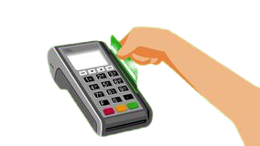
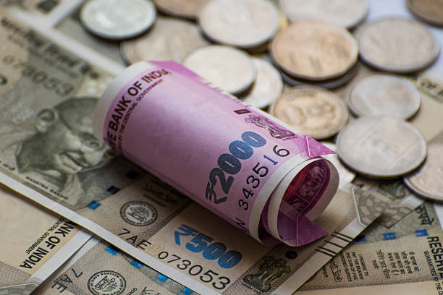
வேறுபெயர்கள்
கட்டணம் செலுத்தும் கருவி – Payment terminal
விற்பனைக் கருவி – point of sale terminal

